Slide 1
KOREKTIVNA GIMNASTIKA
(NASTAVAK)

Slide 2
NAPOMENA OVA NASTAVNA JEDINICA NE ULAZI U GRADIVO ZA KOLOKVIJUM I ISPIT, ALI ĆE SE ODGOVORI NA PITANJA RAČUNATI U POENE ZA AKTIVNOSTI

Slide 3
ISPUPČENE GRUDI
U narodu je ovaj deformitet poznat kao „kokošije grudi“
Najčešći uzročnik je nasledni faktor
Grudi su spljoštene a grudna kost je svojim donjim delom podignuta unapred i nagore što negativno utiče na elastičnost grudnog koša, te remeti pravilno funkcionisanje unutrašnjih organa
Kao posledica poremećaja metebolizma kalcijuma, koštani sistem se slabije razvija i dolazi do deformiteta

Slide 4
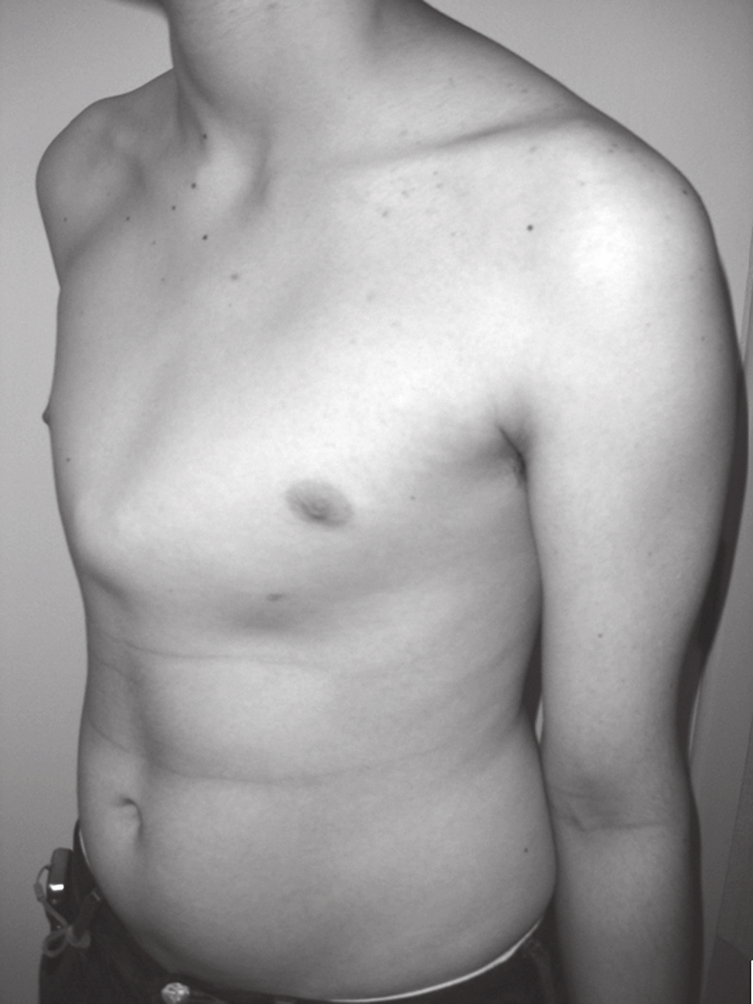
Uz vežbe disanja, jačanja mišića grudnog koša, ramenog pojasa, trbuha kao i kompletne muskulature, korektivno plivanje je sastavni deo programa za lečenje
Uz korektivne vežbe, ako postoji mogućnost korištenja bazena, prsno plivanje je dobra dopuna za uspešnu korekciju deformiteta

Slide 5
UDUBLJENE GRUDI
Ovaj deformitet je prisutan od detinjstva, a povećava se tokom rasta i razvoja deteta
Karakteriše se udubljenjem grudne kosti i rebarnih hrskavica, kao i ispupčenjem rebarnih lukova
Suština deformiteta je u depresiji, odnosno povlačenju dela grudne kosti prema kičmenom stubu
Grudni koš se jednostavno ulubljujež
Deformitet može da varira od blagog do veoma izraženog, kad vrh grudne kosti praktično leži na pršljenovima kičme
Udubljene grudi najčešće prate astma, skolioza i kifotično držanje tela

Slide 6
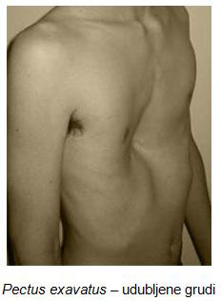
Uz vežbe disanja, istezanja mišića grudnog koša, ramenog pojasa, trbuha kao i kompletne muskulature, korektivno plivanje je sastavni deo programa za lečenje
Uz to se mogu primeniti i sportske aktivnosti kao što su plivanje (leđna i prsna tehnika), gimnastika, veslanje

Slide 7
X NOGE
X noge su deformitet kolena koji se javlja kao posledica urođeno slabije razvijenih spoljašnjih delova kostiju koje čine koleno ili zbog poremećene statike uzrokovane deformitetima kukova ili stopala
Položaj nogu u materici tokom trudnoće može takođe biti uzrok kao i prekomerna telesna težina
Najčešće se javlja obostrano
Noge imaju oblik slova X, kolena su priljubljena a stopala razdvojena
Oslonac je na unutrašnjoj strani stopala zbog čega su svodovi spušteni, a kod težih oblika deformiteta kolena se preklapaju
Kada su kolena sastavljena razmak između stopala bi trebao da bude manji od pet santimetara
Ako je veći radi se o deformitetu, a ako se ne smanjuje u ležećem položaju deformitet je fiksiran

Slide 8
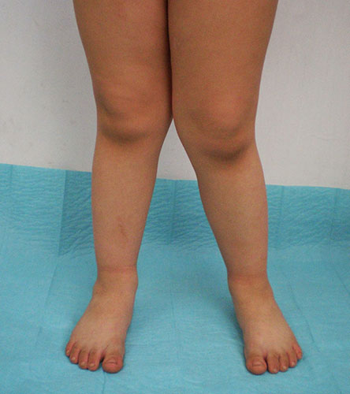
Kod vežbi za korekciju ovog deformiteta, akcenat je na istezanju mišića sa unutrašnje strane natkolenice i istovremenom jačanju mišića spoljašnje strane natkolenice

Slide 9
O NOGE
Ovo je deformitet koji se uglavnom javlja obostrano
Najčešće se radi o urođenom deformitetu ali može biti i posledica rahitisa
O noge mogu da nastanu i zbog preranog postavljanja deteta na noge i forsiranog hodanja kada se noge iskrive zbog opterećenja težinom tela
Kosti natkolenica i potkolenica se krive put spolja tako da je najveće iskrivljenje u predelu kolena
Primenom korektivnih vežbi, težimo ka jačanju mišića unutrašnje strane, a istezanju spoljašnje strane natkolenice

Slide 11
RAVNA STOPALA
Ravno stopalo može da bude urođeno i stečeno
Urođeno se retko javlja i predstavlja vrlo ozbiljan deformitet, jer je posledica promenjenog položaja skočne kosti, koja zauzima vertikalan položaj
Uzroci koji mogu dovesti do pojave ravnih stopala su nasledni, ali postoje i neki spoljašnji faktori
Od naslednih faktora, veoma je bitna genska predispozicija ljudi, a od spoljašnjih faktora mogu biti: slaba fizička aktivnost, loša ishrana, posebno gojaznost, raznorazna oboljenja na stopalima kao što su artritisi, zatim povrede nekih mišića, najčešće pri prelomu i neadekvatna obuća.

Slide 12
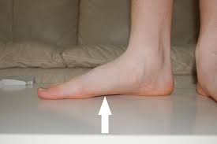
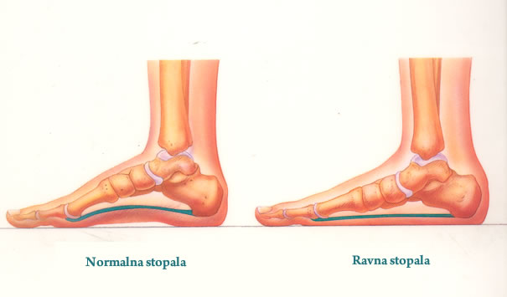
Kod pacijenata sa ravnim stopalima često se primenjuju metode kineziterapije, što podrazumeva razne vežbe koje uspešno aktiviraju tkiva, mišića, tetiva i ligamenata stopala sa akcentom na povećanje svoda stopala

Slide 13
IZDUBLJENA STOPALA
Ovaj deformitet predstavlja izdubljenost stopala, pri kom postoji visok položaj luka stopala koji se ne pomera pri opterećenju stopala
Predstavlja suprotnu deformaciju stopala u odnosu na ravne tabane
Kod lečenja ovog deformiteta poželjna je upotreba ortopedskih pomagala koji podupiru stopalo i nose se sa običnom obućom, kao i upotreba specijalno dizajniranih cipela sa visokim svodom u predelu luka stopala
Fizikalna terapija mora da omogući ojačanje oslabljenih mišića i rastezanje prenapregnutih mišića sa ciljem spuštanja svoda stopala
Treba napomenuti da je fizikalna terapija uspešna samo kod blažih deformiteta

Slide 14
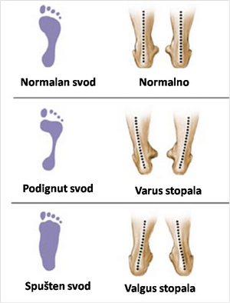

Slide 15
ZADACI
Koja je razlika između ravnih i izdubljenih stopala?
Koji je drugi naziv za ispupčene grudi?
Na kom delu stopala je oslonac kod x nogu?

